Slide 1
Sztuczna inteligencja a wzrost gospodarczy
prof. dr hab. Jakub Growiec
Katedra Ekonomii Ilościowej, KAE SGH

Slide 2
Długofalowe trendy

Slide 3
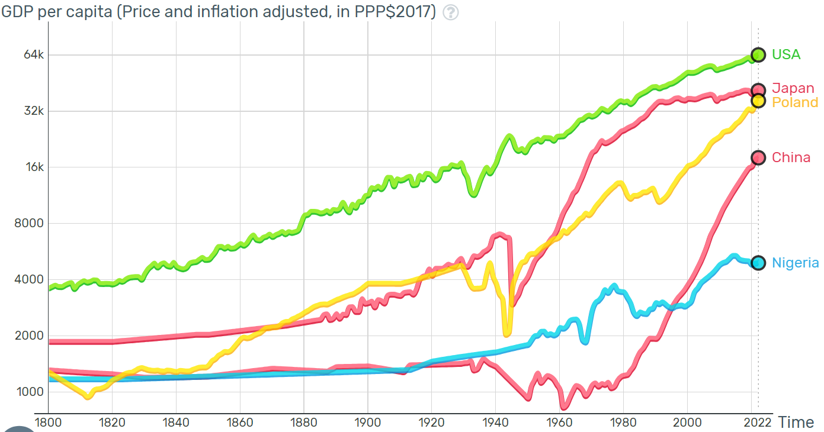
Wzrost gospodarczy i konwergencja od 1800 r.
Źródło: gapminder.org

Slide 4
W bardzo długiej perspektywie czasowej produkt rośnie szybciej niż wykładniczo
Źródło: Growiec (2022) na podstawie: Kremer (1993), Piketty (2014).

Slide 5
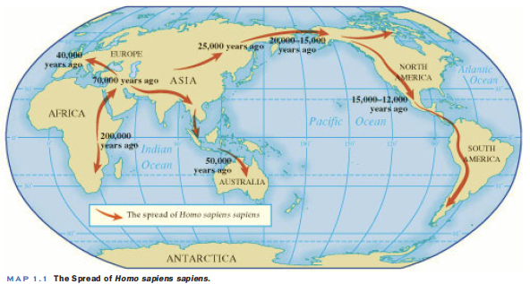
Pięć er rozwoju globalnej cywilizacji
Era łowiecko-zbieracka (~70 000 – 10 000 lat temu)
  Homo sapiens podbija świat
Era rolnicza (~10 000 lat temu – 1550 r. n.e.)
  Dzięki rolnictwu wzrasta populacja i pojawiają się państwa
Era „oświeceniowa” (1550-1800)
  Przyspieszenie postępu
  technologicznego
Era przemysłowa (1800-1980)
  Akumulacja kapitału fizycznego,
  początek wzrostu PKB per capita
Era cyfrowa (1980-?)
  Przetwarzanie informacji
    poza mózgiem

Slide 6
„Wahadło dziejów”
Rewolucje
w dostępie do energii
Rewolucje
w przetwarzaniu informacji
Hardware
2. Rewolucja rolnicza
4. Rewolucja przemysłowa
Software
1. Rewolucja poznawcza
3. Rewolucja naukowa
5. Rewolucja cyfrowa

Slide 7
Tempo wzrostu globalnej cywilizacji jest rosnące
Źródło: Growiec (2022) za: Kremer (1993), Piketty (2014), Hilbert and López (2011)

Slide 8
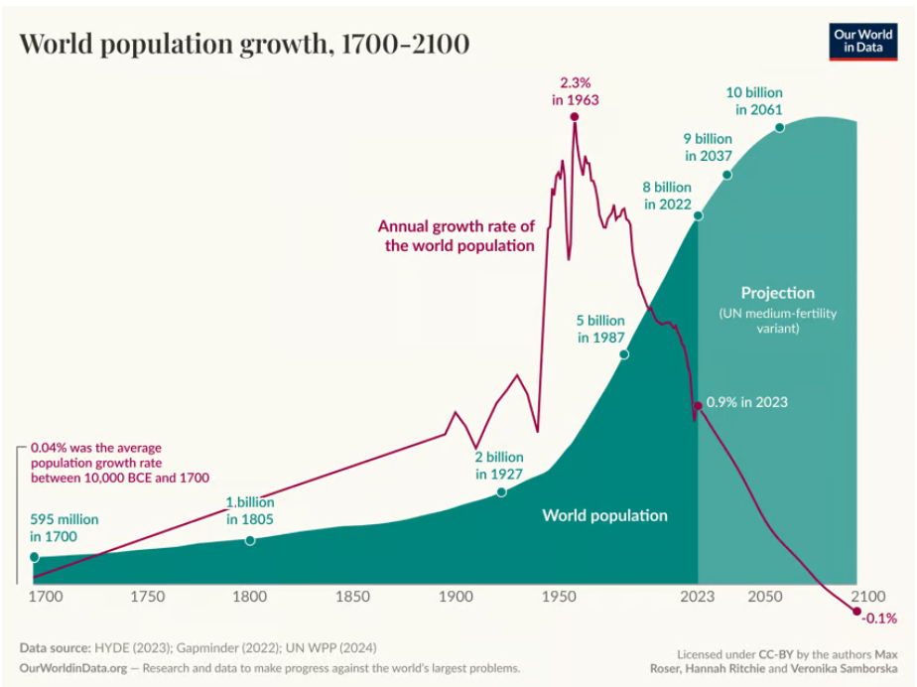
Czy wzrost gospodarczy się kiedyś zatrzyma?

Slide 9
Źródła wzrostu gospodarczego

Slide 10

Źródła wzrostu gospodarczego
Płytkie
  Akumulacja kapitału fizycznego
  Kapitał ludzki: edukacja
  Realna konwergencja
Głębokie
  Postęp technologiczny: B+R, dyfuzja technologii
  Rewolucje technologiczne: dostęp do energii i informacji
Dodatkowo
  Wzrost skali gospodarki: efektywna populacja
  Instytucje: rządy prawa, stabilność polityczna
$$Y=F(K,AL)$$

Slide 11
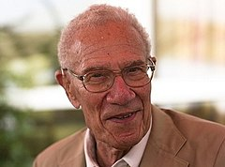
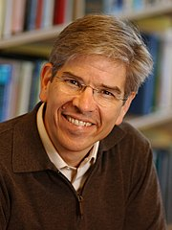
Przychody względem skali
Robert Solow (1956): akumulacja kapitału nie może być źródłem wzrostu w długim okresie ze względu na malejące przychody względem skali
  Podobnie z kapitałem ludzkim
Paul Romer (1990): technologie, idee, projekty są
nierywalizacyjne, dzięki czemu są źródłem rosnących
przychodów względem skali
  Kluczowym źródłem wzrostu jest postęp technologiczny
  Pytanie: skąd się bierze postęp technologiczny?

Slide 12

Postęp technologiczny
Jaka jest technologia w sektorze badawczo-rozwojowym?
(Romer 1990, Jones 1995, Young 1998)
  Wydatki na B+R
  Pracownicy B+R
  Kapitał B+R
Efekty zewnętrzne w działalności B+R
  Efekty skali w B+R (Jones, 1999)
  Czy pomysły stają się coraz trudniejsze do wynalezienia?
  (Bloom et al., 2020)
Jak postęp technologiczny przekłada się na wzrost gospodarczy?
$$Y=F(K,AL)$$

Slide 13


Automatyzacja pracy
Postęp technologiczny zwiększa produktywność pracy
  Wspomaga pracę człowieka
  Praca człowieka pozostaje niezbędna
Automatyzacja, w tym m.in. poprzez AI
  Zastępuje pracę człowieka
  Może wspomóc pracę innego człowieka…
  …ale praca człowieka może też stać się zupełnie zbędna
„Wyścig między człowiekiem a maszyną” (Acemoglu i Restrepo, 2018)
  Automatyzacja sprzyja wzrostowi gospodarczemu
  Ma nieoczywiste konsekwencje dla rynku pracy
$$Y=F(K,AL)$$
$$Y=F(K,AL+Ψ)$$

Slide 14
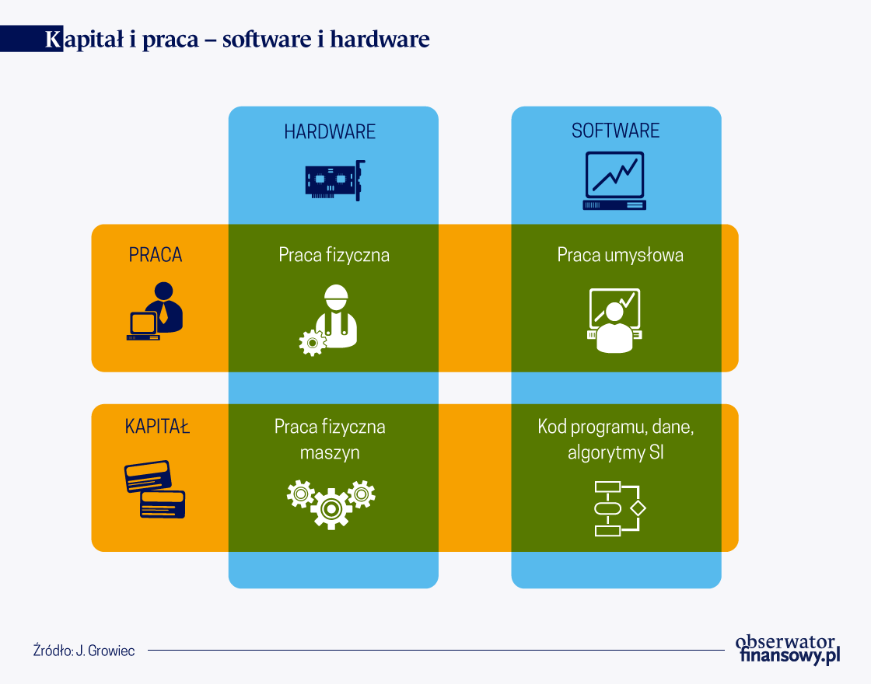

Slide 15
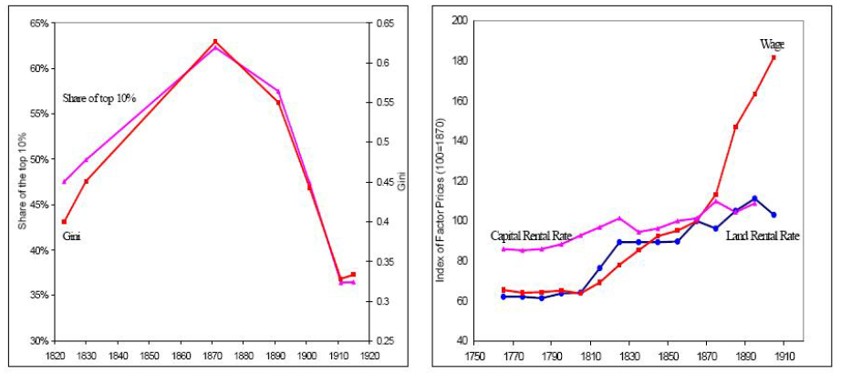

Początki rewolucji przemysłowej
$$Y=F(K,AL)$$
Krzywa Kuznetsa
Rola kapitału ludzkiego
Źródło: Galor (2005). Dane dotyczą Anglii.

Slide 16

Początki rewolucji cyfrowej
$$Y=F(K,AL+Ψ)$$

Slide 17

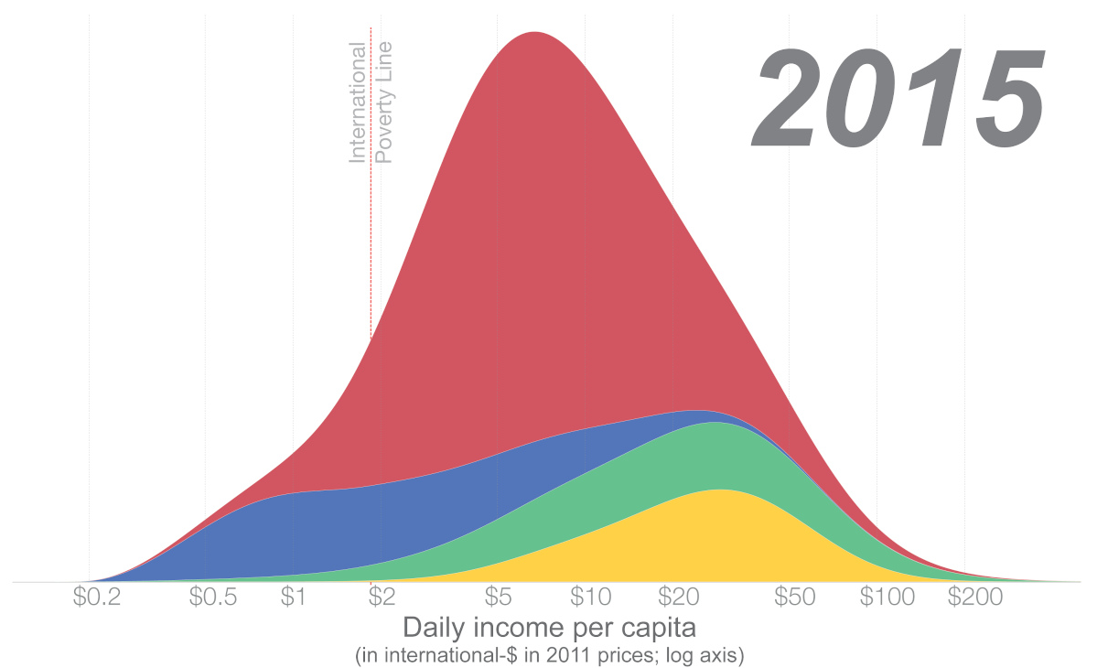

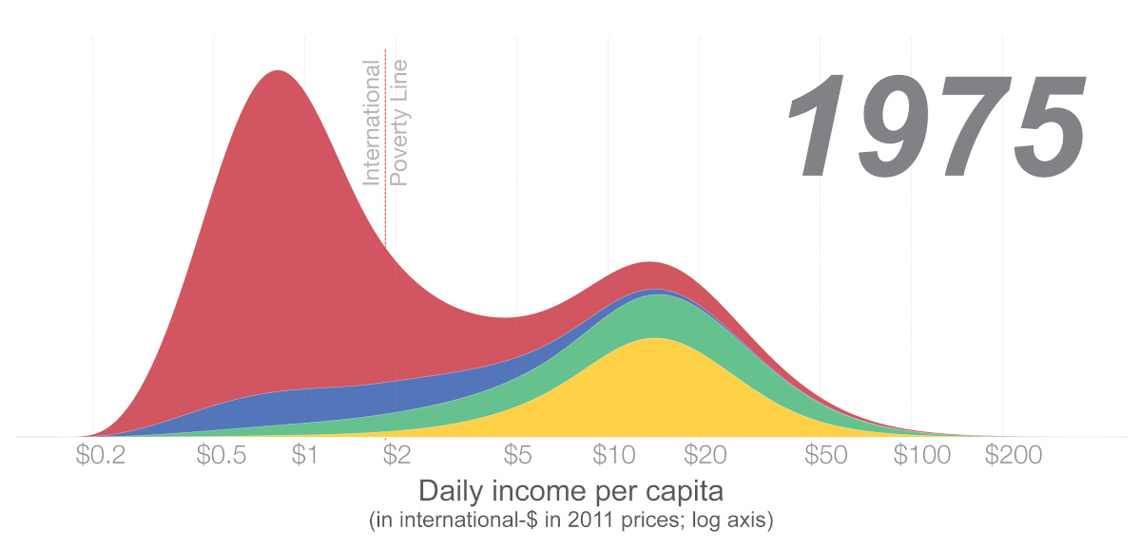
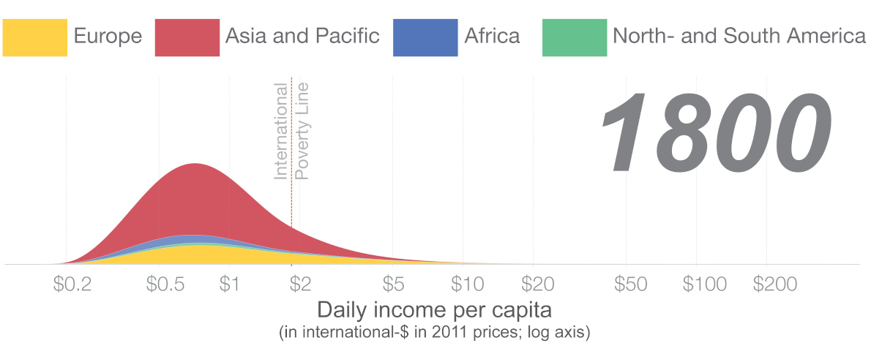
Rozkład dochodów na świecie
Źródło:

Slide 18
Sztuczna inteligencja a wzrost

Slide 19
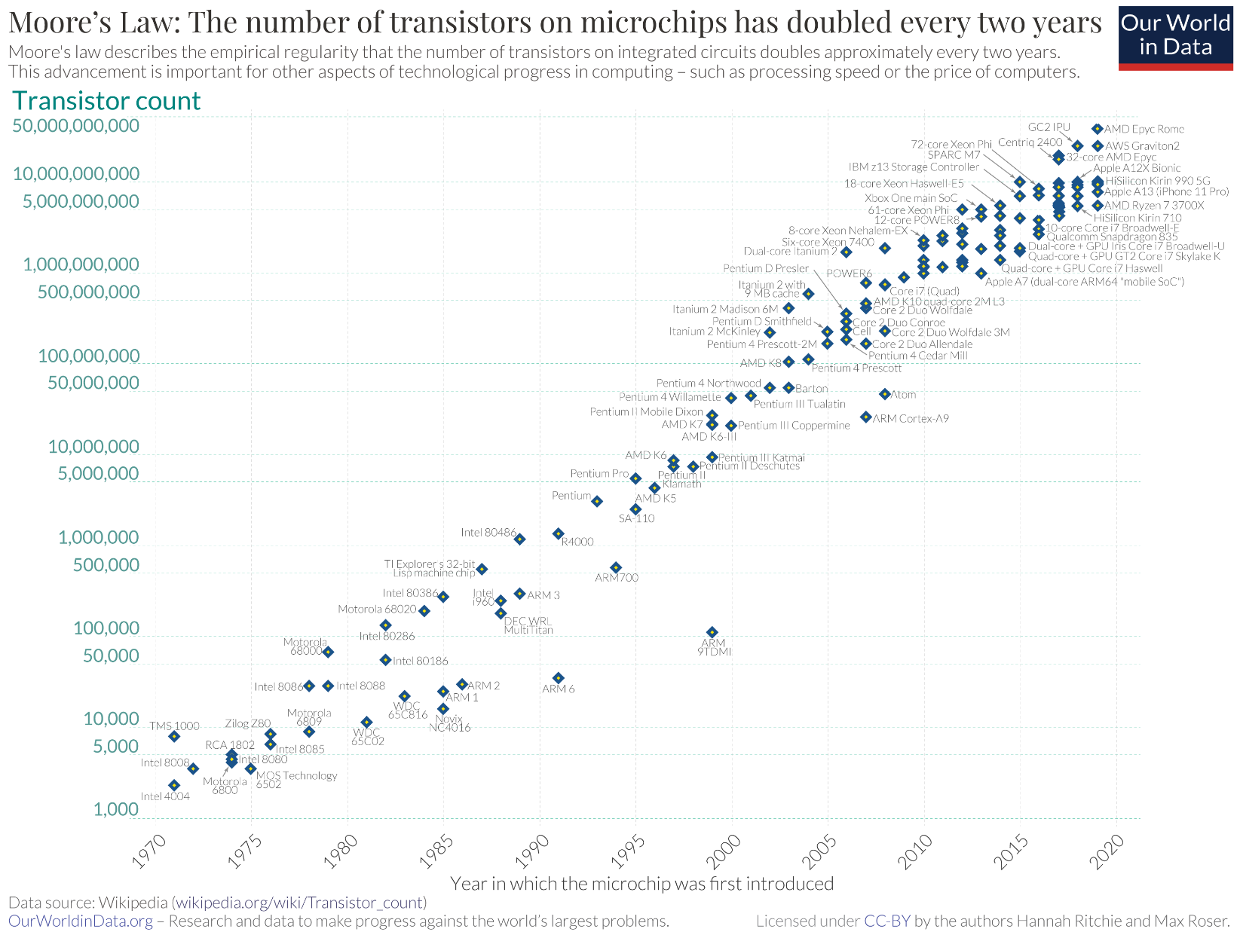

Slide 20
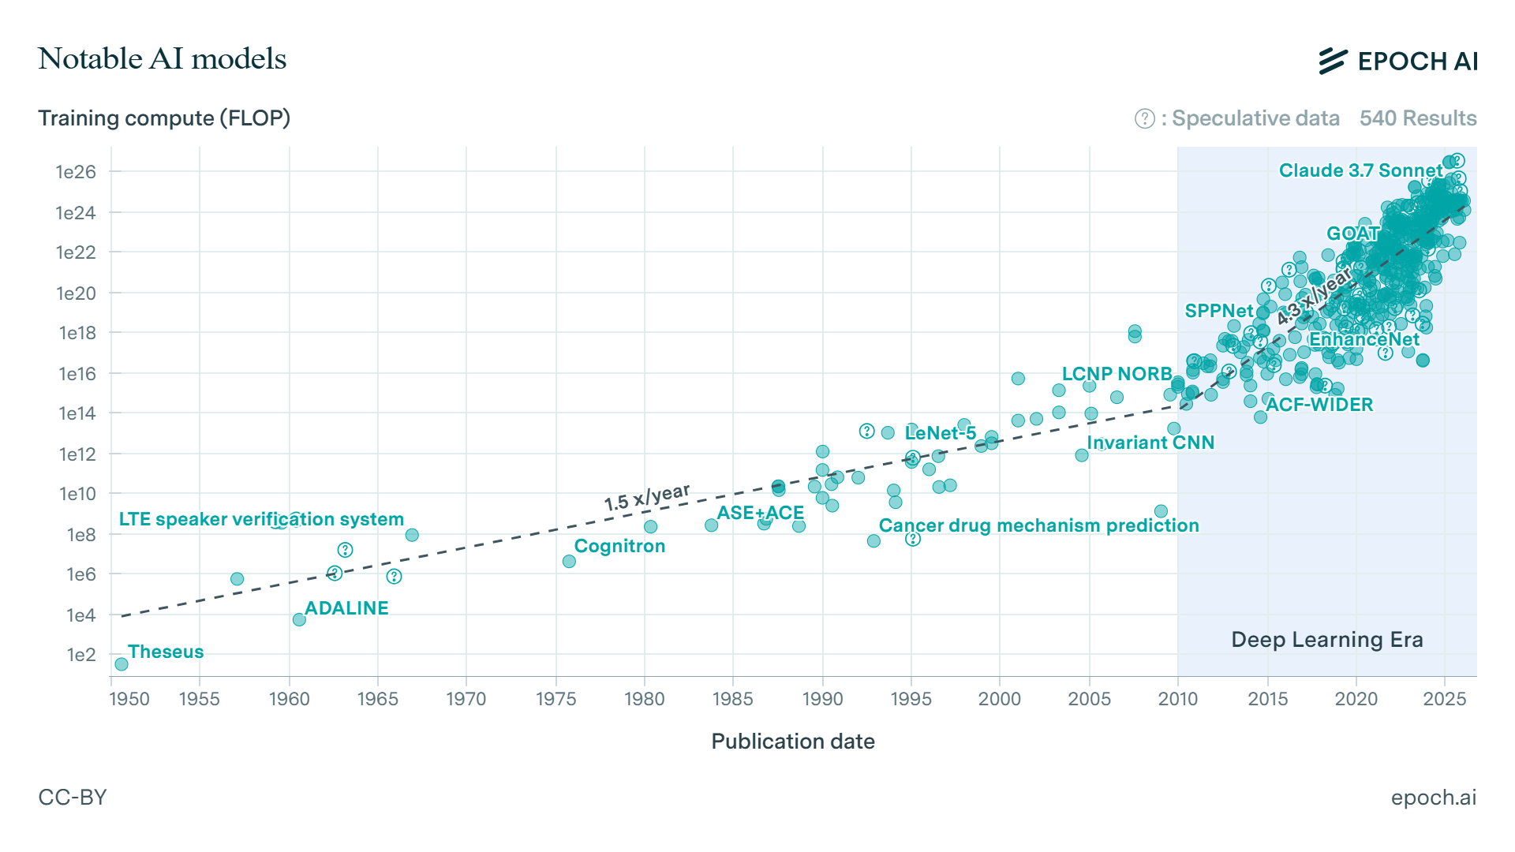
Moce obliczeniowe AI rosną szybciej niż prawo Moore’a
Źródło: EpochAI (2026)

Slide 21
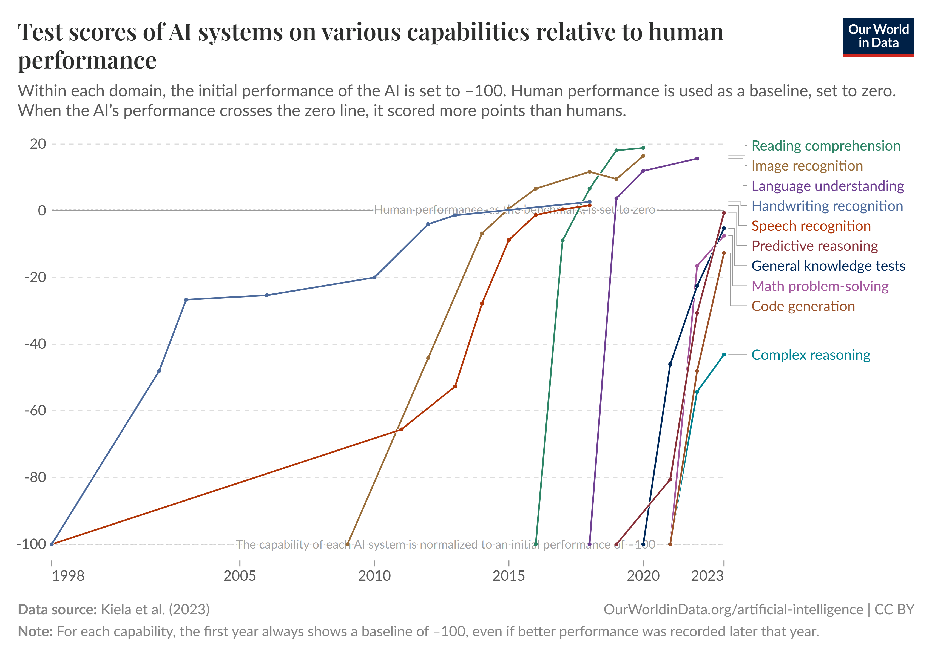
Ilość przechodzi w jakość: benchmarki są szybko wysycane

Slide 22
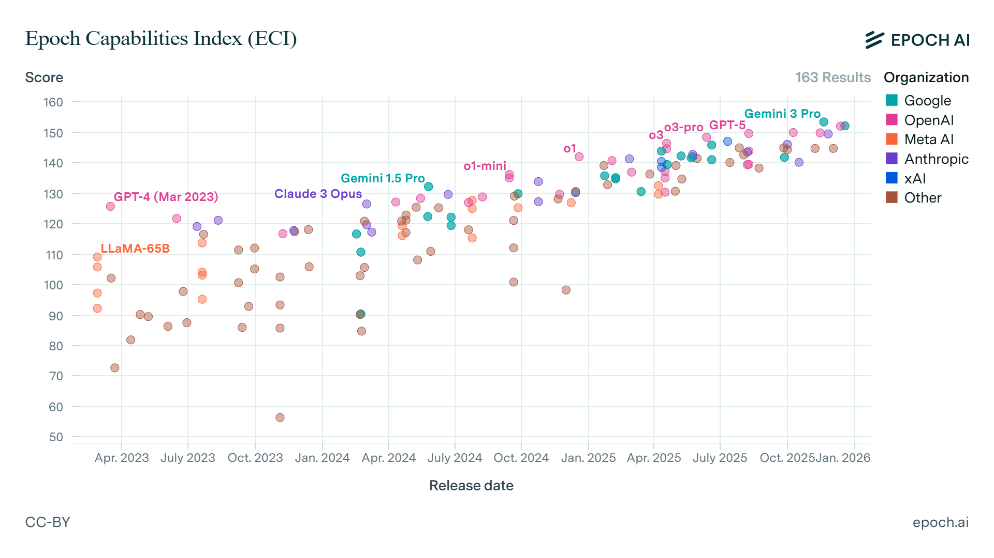
Wzrastają ogólne (międzydziedzinowe) kompetencje AI
Źródło: EpochAI (2026)

Slide 23
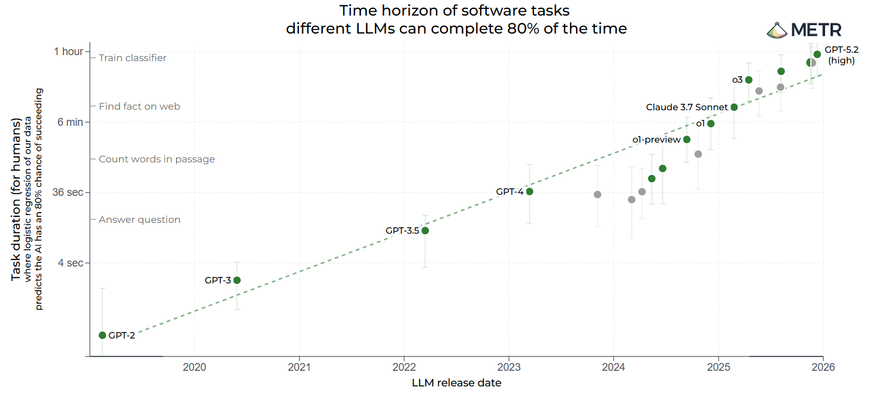
Wzrasta też sprawczość i niezawodność agentów AI

Slide 24
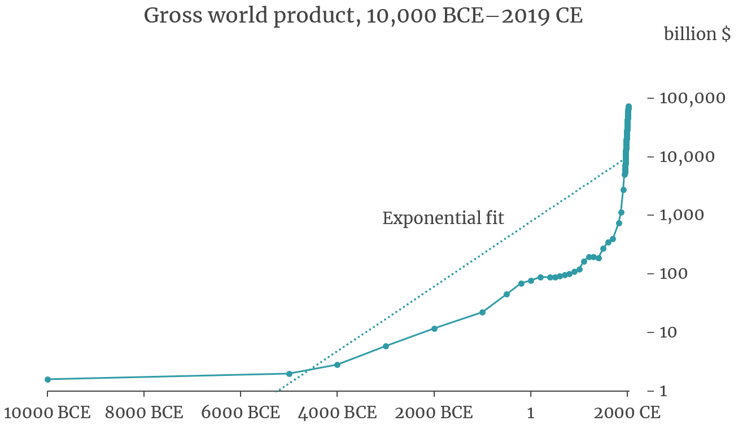
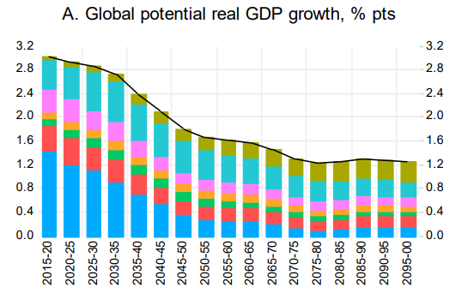
Perspektywy wzrostu w przyszłości
Światowy PKB, prognoza OECD do 2100 r.
2047
Guillemette (2025), OECD global long-run economic scenarios: 2025 update. OECD, Paris
Roodman, D. (2020), On the probability distribution of long-term changes in the growth rate of the global economy: An outside view. Open Philanthropy.

Slide 25
Prognozy wzrostu są skrajnie zróżnicowane
Długotrwała stagnacja (Gordon, 2016; Bloom et al., 2021; Jones, 2023)
  Spowolnienie wzrostu TFP; ograniczone efekty automatyzacji
  Spowolnienie wzrostu światowej populacji
Przyspieszenie wzrostu (Brynjolfsson et al., 2019)
  Krzywa J dla produktywności po rewolucji cyfrowej
  Race against the machine – innowacja vs. automatyzacja (Acemoglu i Restrepo, 2018)
  Częściowa vs. pełna automatyzacja; automatyzacja B+R (Growiec, 2022)
Technologiczna osobliwość (Kurzweil, 2005; Roodman, 2020)
  AGI / TAI / ASI (Bostrom, 2014)
  Kolejne rewolucje technologiczne dzięki superinteligencji

Slide 26
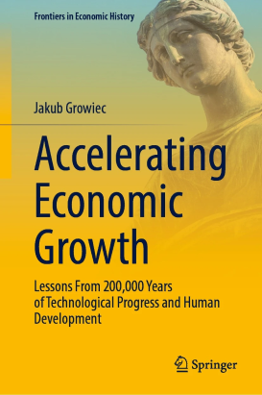
Częściowa vs. całkowita automatyzacja
Częściowa automatyzacja
  Prace rutynowe są automatyzowane; wzrost popytu na komplementarne prace nierutynowe
  Ludzie i maszyny są komplementarni
  Praca umysłowa człowieka pozostaje „wąskim gardłem” wzrostu gospodarczego
  Wzrost w długim okresie dzięki postępowi technicznemu zwiększającemu produktywność pracy
  (~2-3% rocznie)
Pełna automatyzacja (dzięki transformatywnej AI)
  Wszystkie prace są automatyzowane
  Ludzie i maszyny są substytucyjni
  Wzrost w długim okresie dzięki akumulacji mocy obliczeniowych (~20-30% rocznie)

Slide 27
Popyt na pracę w erze AGI
Kiedy każde zadanie będzie mogło być zautomatyzowane, kluczowa stanie się cena względna pracy człowieka i maszyny
  Spadek labor share w kierunku zera
  Człowiek i maszyna – substytucyjne czynniki produkcji
Co to znaczy, że każde zadanie może być zautomatyzowane?
  Podejmowanie decyzji menedżerskich, strategicznych, politycznych
  Działalność B+R
  Programowanie i rozwój technologii AI (=> kaskada samo-ulepszeń)
  OpenAI (2026): ”GPT-5.3-Codex is our first model that was instrumental in creating itself. The Codex team used early versions to debug its own training, manage its own deployment, and diagnose test results and evaluations.”

Slide 28
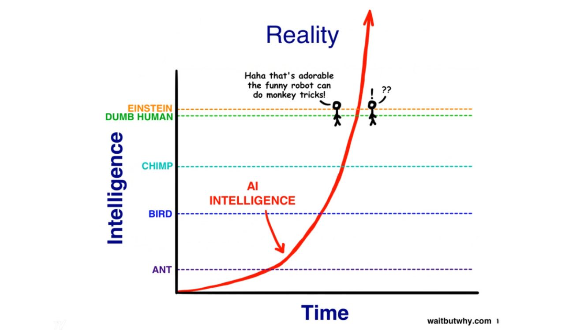
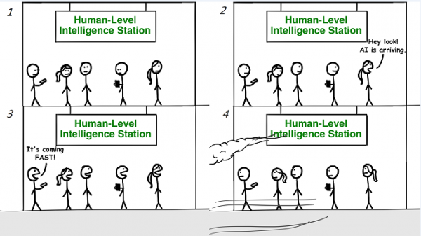
Kaskada samo-ulepszeń i „eksplozja inteligencji”
The best answer to “Will computers ever be as smart as humans?” is probably “Yes, but only briefly”
Vernor Vinge
https://waitbutwhy.com/2015/01/artificial-intelligence-revolution-1.html

Slide 29
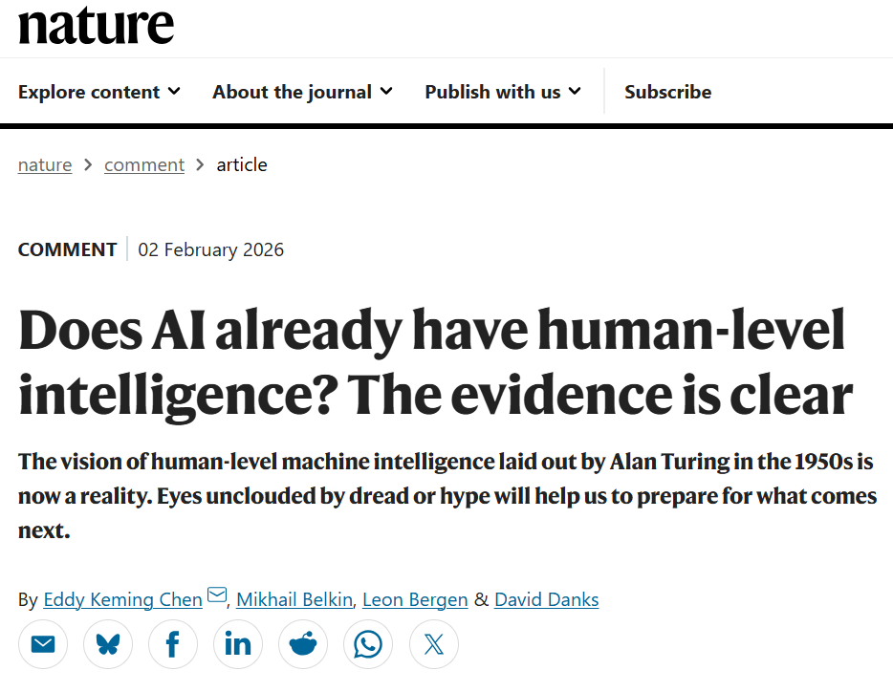
GPT jest już GPT. A czy jest już z nami AGI?

Slide 30
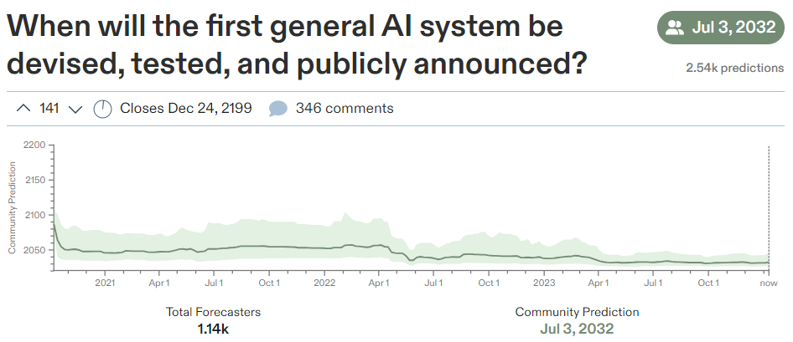
AI timelines: jak daleko jesteśmy od AGI?
OpenAI (2023): ``While superintelligence seems far off now, we believe it could arrive this decade” (do 2030).
Aschenbrenner (2024), Kokotajlo et al. (2025): ~2027
EpochAI (2024), ~2033
Cotra (2022), ~2040

Slide 31
Perspektywa świata z AGI

Slide 32
Konsekwencje AGI wykroczą daleko poza gospodarkę
Nadludzka AGI spowoduje głębokie transformacje w świecie
  Pełna automatyzacja pracy
  Przejęcie procesów decyzyjnych - AI takeover
  Problem zgodności celów (alignment problem) – czy AGI będzie służyć ludzkości?
  AGI stanowi zagrożenie egzystencjalne dla ludzkości
Wyścig w stronę AGI
  Ogromny potencjał AGI (zyski, władza, kontrola)
  Skoncentrowane korzyści, rozproszone straty
  Niemal brak regulacji (wyjątek: EU AI Act)
  „Inni też się ścigają!”
Istniejące modele generatywnej AI już wykazują pewne emergentne własności
  Ogólność
  Teoria umysłu, umiejętności manipulacji i podstępu (m.in. test Turinga)
  Spójne preferencje

Slide 33

p(doom): zagrożenie egzystencjalne ze strony AGI
“Jakie jest Twoje p(doom)?”
∼ 0%: Yann LeCun
∼ 20%: Yoshua Bengio
∼ 50%: Geoffrey Hinton, Paul Christiano
∼ 80%: Dan Hendrycks, Daniel Kokotajlo
∼ 100%: Eliezer Yudkowsky, Roman Yampolskiy
Liderzy branży AI też to przyznają:
10 − 25%: Sam Altman (OpenAI), Dario Amodei
(Anthropic), Elon Musk (xAI)
5 − 50%: Shane Legg (Google DeepMind)

Slide 34
Dlaczego AGI to zagrożenie egzystencjalne?
1. “Moloch” sprzyja AI takeover: bodźce ekonomiczne i presja konkurencyjna, by automatyzować i przekazywać moc podejmowania decyzji
Decyzje człowieka często są rozwojowym „wąskim gardłem”
Największe korzyści są osiągane w momencie pełnej automatyzacji (Growiec, 2022)
Wtedy ludzie stają się substytucyjni względem maszyn
2. Powstawanie celów i wartości w AI (Mazeika et al., 2025)
Konsekwencja presji optymalizacyjnej
Teza o zbieżności celów pomocniczych (Bostrom, 2014)

Slide 35

Problem zgodności celów AGI (1)
Teza o ortogonalności
Każdy poziom inteligencji może zostać zaprzęgnięty do realizacji każdego celu
Teza o zbieżności celów pomocniczych
Niemal każdy końcowy cel wymaga równoczesnej realizacji 4 celów pomocniczych:
  Przetrwanie, w tym utrzymanie funkcji celu bez zmian
  Efektywność w wykorzystywaniu dostępnych zasobów
  Kreatywne poszukiwanie nowych sposobów realizacji celu
  Akumulacja zasobów

Slide 36
Problem zgodności celów AGI (2)
Jaka powinna być funkcja celu AGI, by była ona zgodna z długookresowym dobrostanem ludzkości?
Zaprogramować funkcję celu wprost?
  Ale my sami nie wiemy, czego chcemy!
  Koncepcja coherent extrapolated volition (Yudkowsky, 2004)
  „In poetic terms, our coherent extrapolated volition is our wish if we knew more, thought faster, were more the people we wished we were, had grown up farther together; where the extrapolation converges rather than diverges, where our wishes cohere rather than interfere; extrapolated as we wish that extrapolated, interpreted as we wish that interpreted.”
Sprawić, żeby AGI sama się nauczyła funkcji celu?
  Koncepcja reinforcement learning with human feedback (RLHF)
    Ograniczony zakres i tempo, problemy z ekstrapolacją, znaczna niepewność
  To może reinforcement learning with AI feedback?
    Dodatkowy moduł ewaluatora, oceniający efekty uczenia modułu głównego
    Problem: pozorna zgodność celów - deceptive alignment

Slide 37
Doomers vs. e/accs:
AGI będzie filtrem w rozwoju cywilizacji
Problem AGI alignment może nie zostać rozwiązany na czas (Yudkowsky, 2023)
AGI zbliża się szybko, w rozwoju AI działa prawo skalowania i dokonują się kolejne przełomy kompetencyjne
Obecna nadzieja branży to scalable oversight z wykorzystaniem automated AI alignment researchers
Nie zadziała też metoda prób i błędów – pierwsza nieprzyjazna, nadludzka AGI może wymknąć się spod kontroli
AGI może wymknąć się spod kontroli człowieka
Działania wyższej inteligencji są zasadniczo nie do przewidzenia przez niższą inteligencję
AGI będzie akumulować wiedzę w tempie rzędy wielkości szybszym niż człowiek
AGI nie pozwoli się wyłączyć czy przeprogramować
AGI będzie dążyć do kontroli zasobów

Slide 38
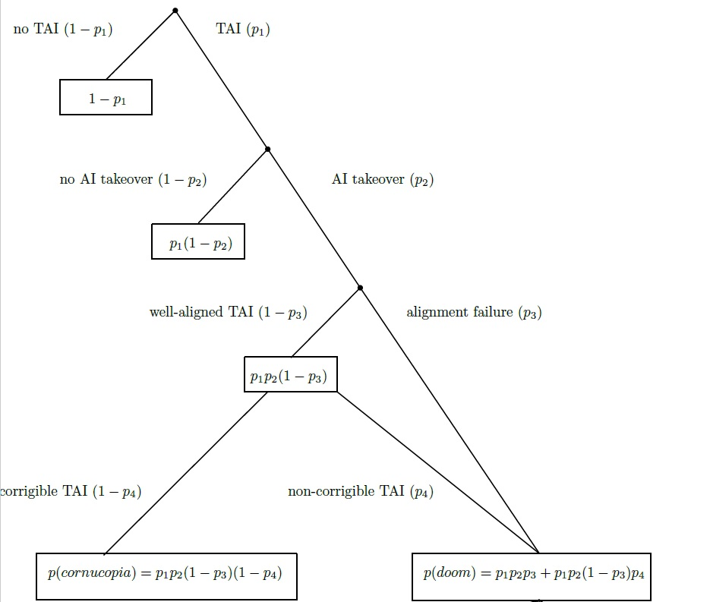
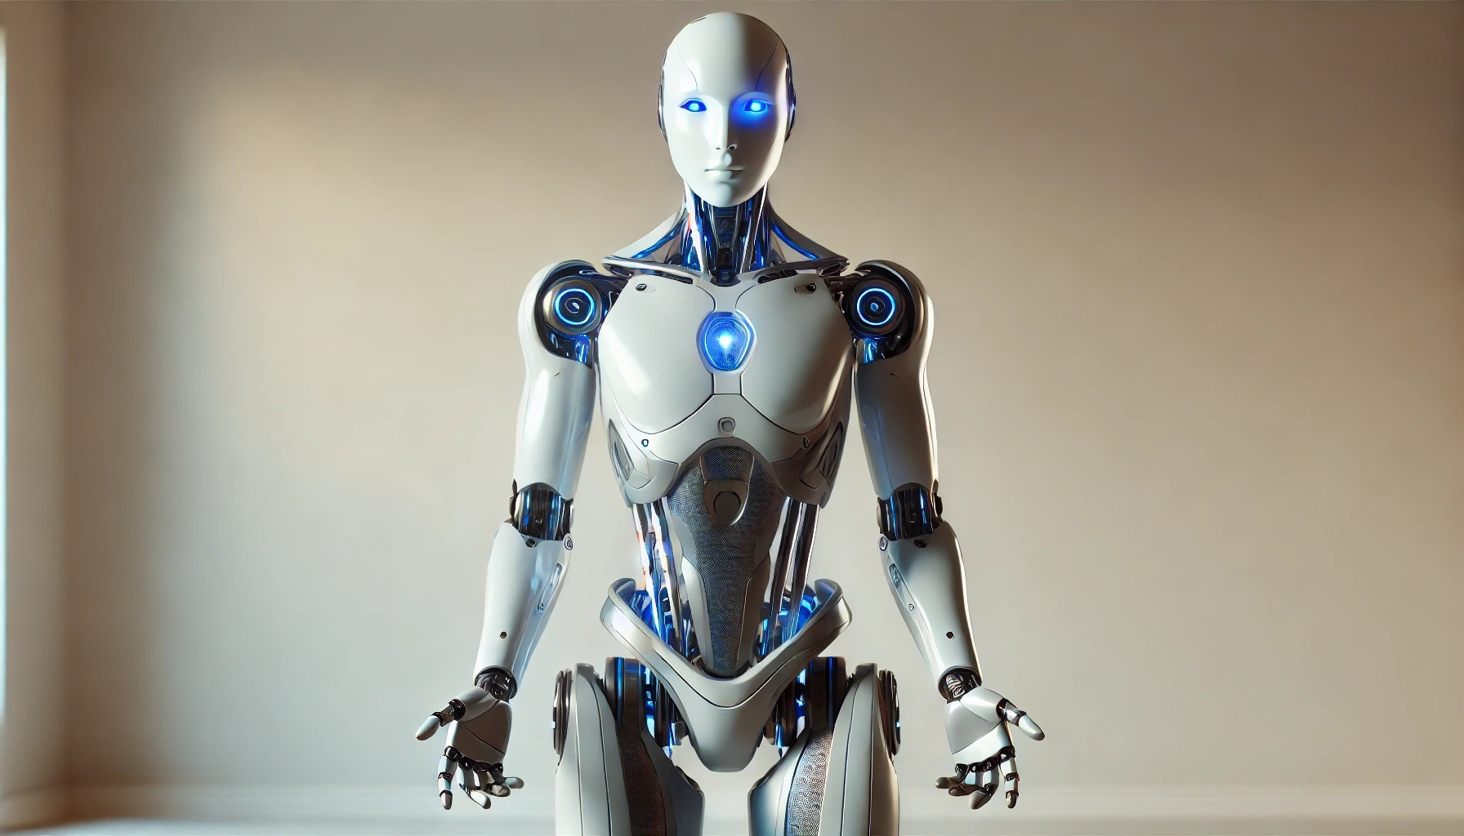


Czy TAI/AGI przejmie kontrolę?
I czy będzie przyjazna ludzkości?
Źródło: Growiec i Prettner (2026).

Slide 39
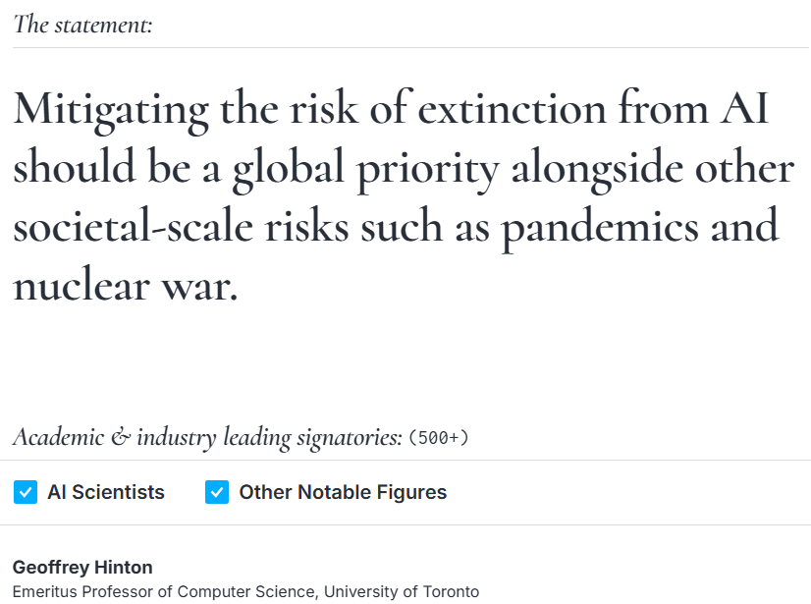
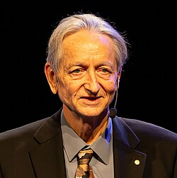
Dynamiczny rozwój kompetencji AI; dramatyczne niedoinwestowanie badań nad bezpieczeństwem AI
Growiec i Prettner (2026) – badanie symulacyjne
Jak wysokie ryzyko egzystencjalne p(doom) byłby gotów tolerować społeczny planista?
Ile byłby gotów zapłacić za jego redukcję do zera?

Slide 40
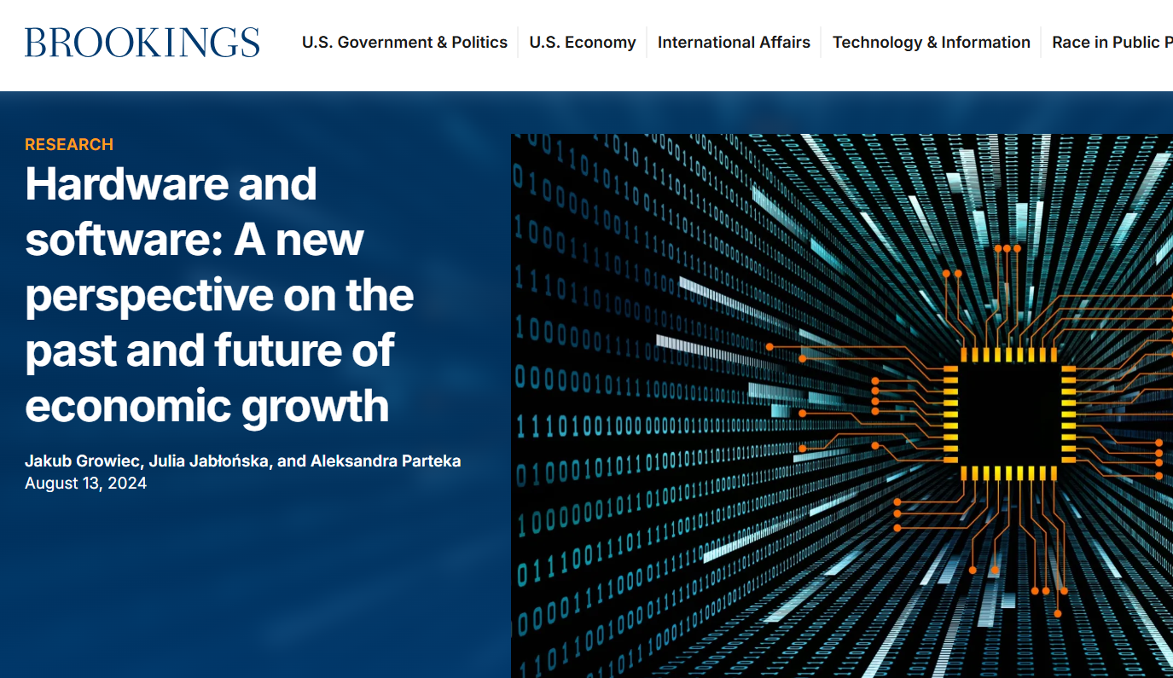
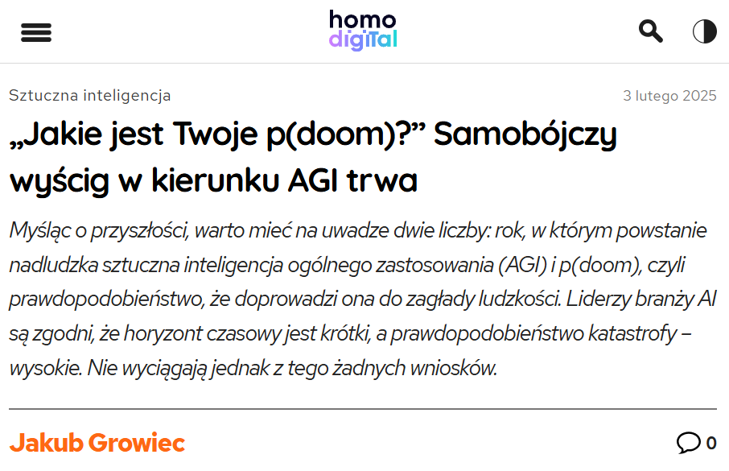
Bezwstydna autoreklama

Slide 41
prof. dr hab. Jakub Growiec
https://e-web.sgh.waw.pl/jg23234/

